Slide 1
LLM in cb
Тищенко Егор, Арзамазов Никита

Slide 2

Цель
Создание QA-бота на основе LLM для ответов на вопросы по текстам и актуальным новостям.

Slide 3

Работа с данными
Исходные тексты импортируются из парсера
Разбивка на чанки (фрагменты) способом RecursiveCharacterTextSplitter.
Преобразование чанков в эмбеддинги.

Slide 4
Модель эмбеддингов
Модель: intfloat/multilingual-e5-small.
Преимущества:
Легкая
Поддержка русского
Работа без GPU
Реализация внутри FastAPI Embedder API.

Slide 5

Qdrant - векторная база
Написана на Rust.
Плюсы:
Скорость
Фильтрация и ранжирование
Простая настройка
Интеграция через Qdrant SDK (Python)

Slide 6

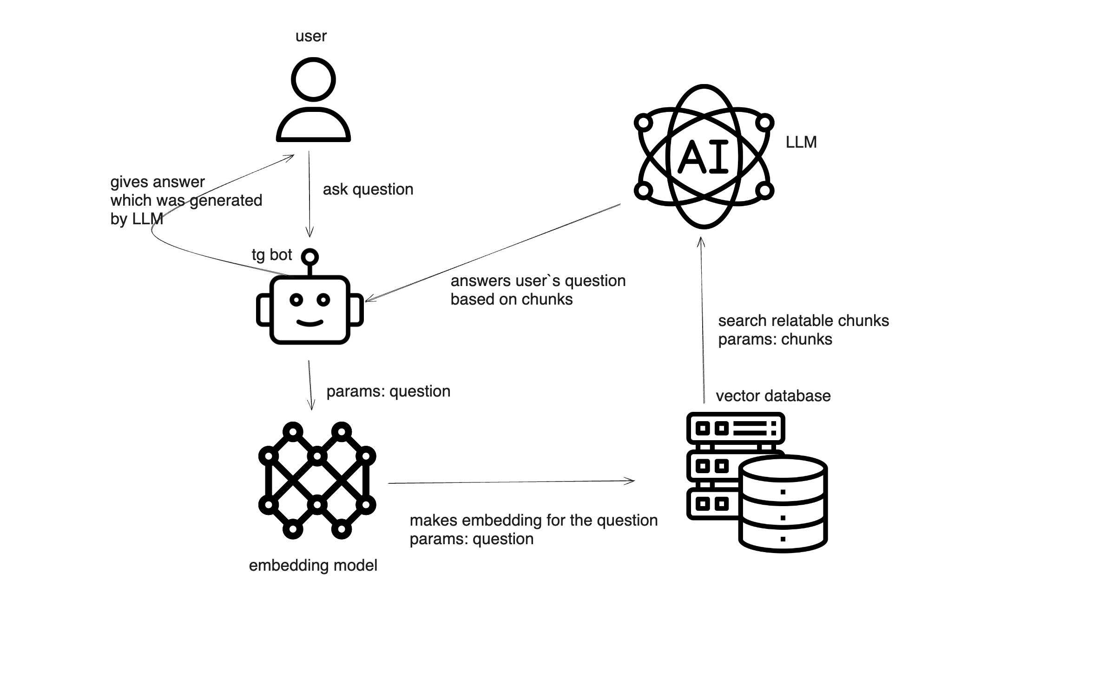



Схема ответа
User
LLM
Gives answer which was generated by LLM
Ask question
TG Bot
Answer user’s question based on chunks
Params: question
Makes embedding for the question params: question
Embedding model
Vector Database

Slide 7
Языковые модели
Vikhr-Qwen-2.5-1.5B — компактная, но ограниченная.
Переход на Ollama — удобно для деплоя.
Llama 3 1B — оптимальная для ретрива и ответов.
*Mistral 8b использовали для бенчмарка

Slide 8
Ограничения классического RAG
Зависимость от качества эмбеддингов.
Задержки в обновлении базы.
Мертвая зона — событие уже произошло, но ещё не загружено.
Требуется регулярный парсинг и очистка базы.

Slide 9
Tool calling — новый подход
Позволяет LLM динамически запрашивать данные через API.
Модель генерирует JSON-запрос, оркестратор исполняет.
Возможность работать с самыми свежими новостями в реальном времени.

Slide 10
Интеграция с Mistral API
Почти полная совместимость с OpenAI API.
Простота интеграции и внедрения.
Возможность перехода на open-source модели локально.

Slide 11
Tavily Search API
Поисковый движок, оптимизированный под LLM.
Готовая фильтрация, ранжирование.
Обеспечивает высокую релевантность свежих данных.

Slide 12
Бенчмаркинг моделей
21 вопрос по экономике и новостям.
Mistral Large — 14/21 корректных ответов.
Mistral 8B — 12/21.
LLM+RAG (Mistral 8B ) — 8/21
Tool calling + Tavily существенно повышают результативность.

Slide 13
Гибридный подход (RAG + tool calling) — оптимален для новостей.
RAG хорош для формализованных документов и архивов.
Tool calling нужен для актуальности.
Выбор модели зависит от задач, инфраструктуры и требований к конфиденциальности.
Выводы

